Slide 1

作品介绍
23级计算机网络技术2班
张起源
Notes:
行距 + 页码

Slide 2
目录
01 简介
02 效果

Slide 3
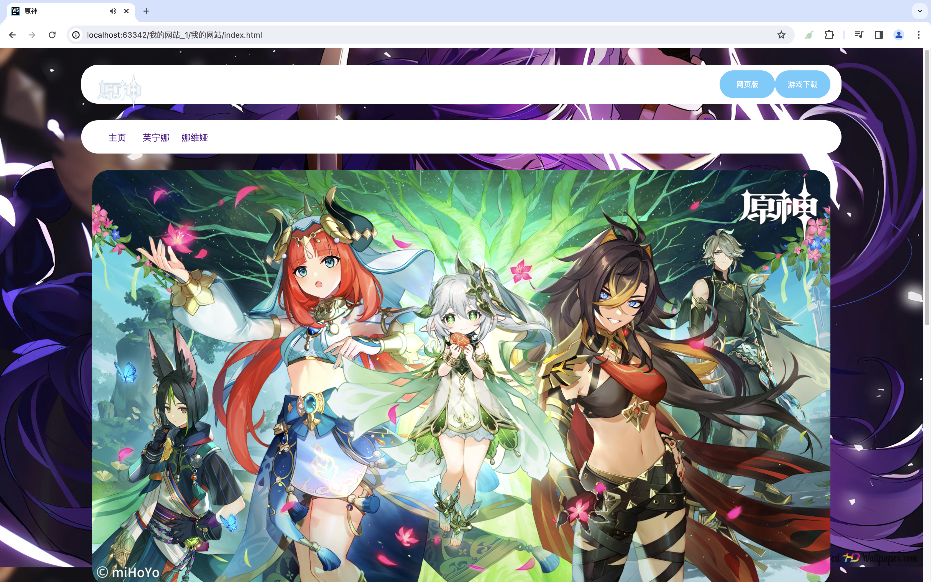
简介
01
此次作品由我和王文远共同完成。我负责编写代码，而王文远同学负责查找并填写资料。
我们为日常游玩的游戏《原神》写了一个介绍网页。其中包括游戏的介绍和两名角色的介绍。

Slide 4
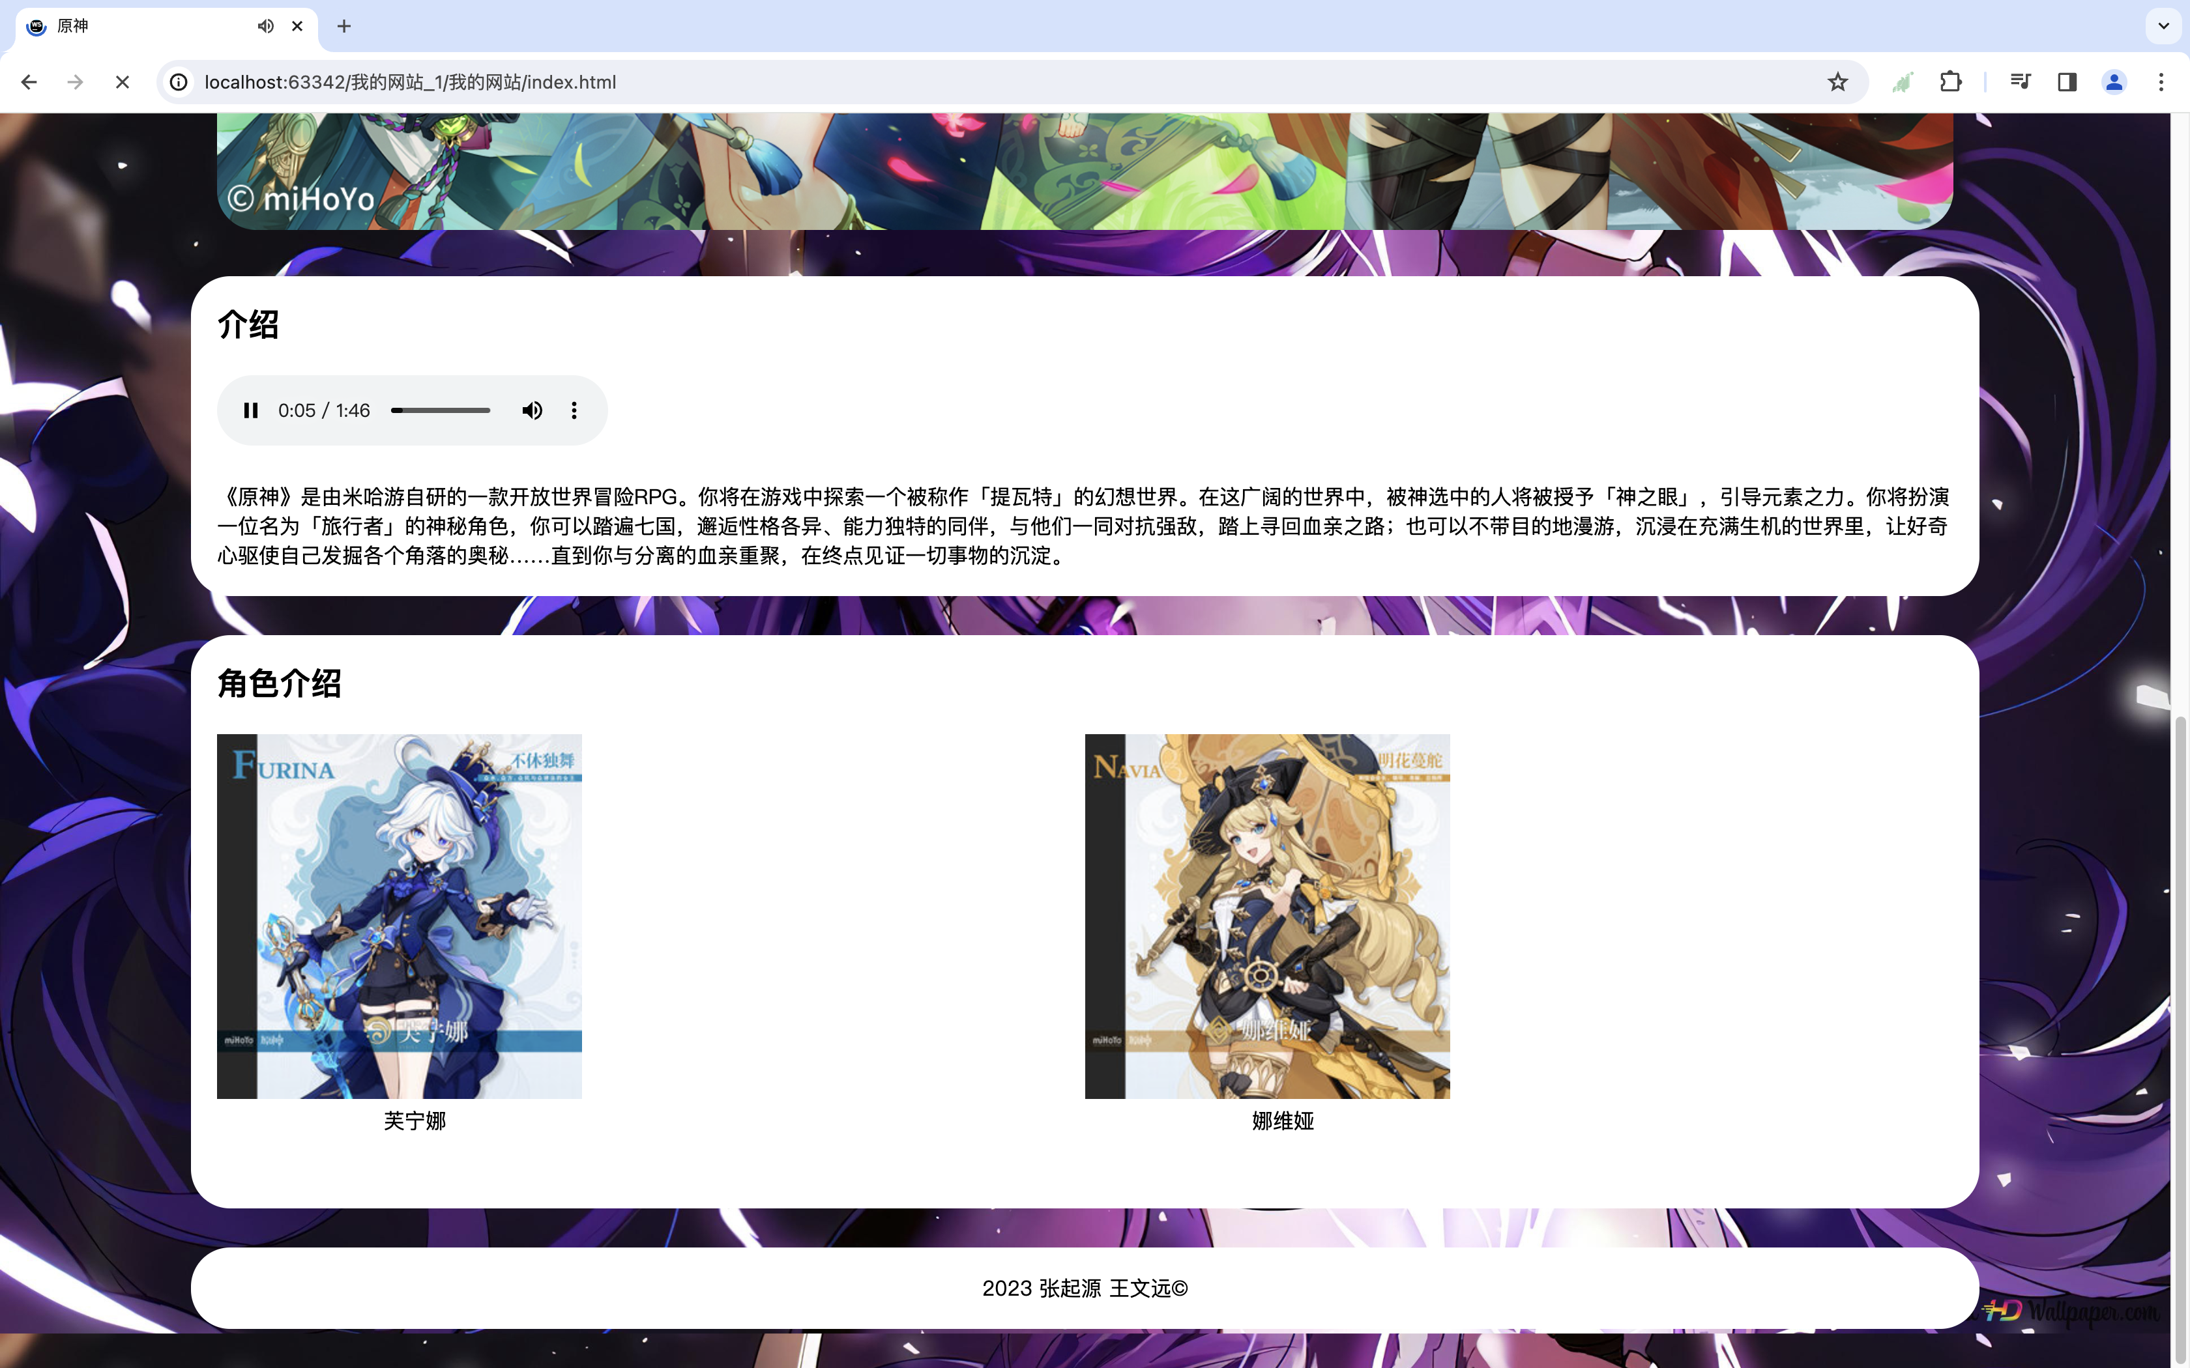
简介
我们使用Div将页面划分成了几个部分。例如导航栏，Banner，介绍等等。
我还为页面添加了音乐和视频，让网页更生动。

Slide 5
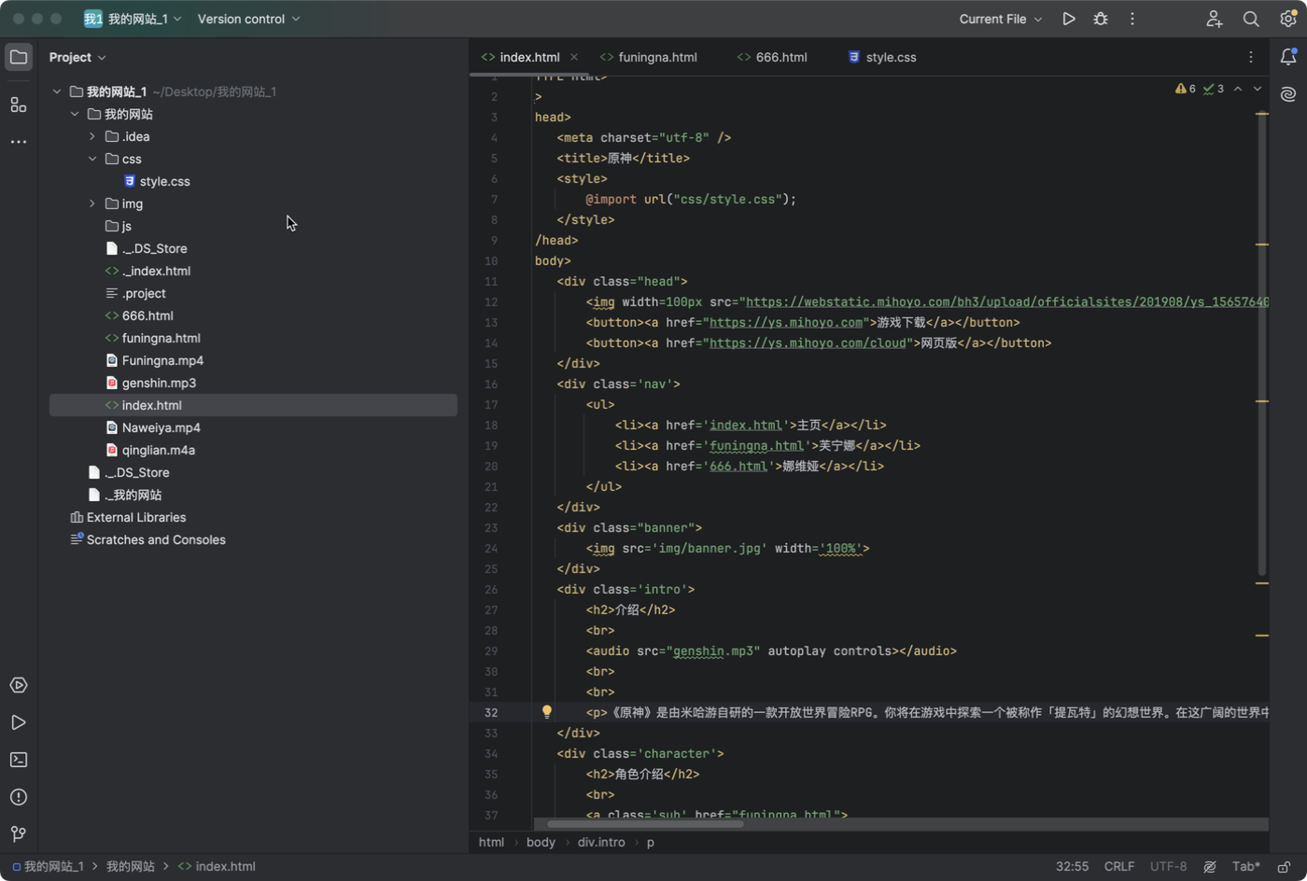
效果展示
02
右图是网页的代码。

Slide 6
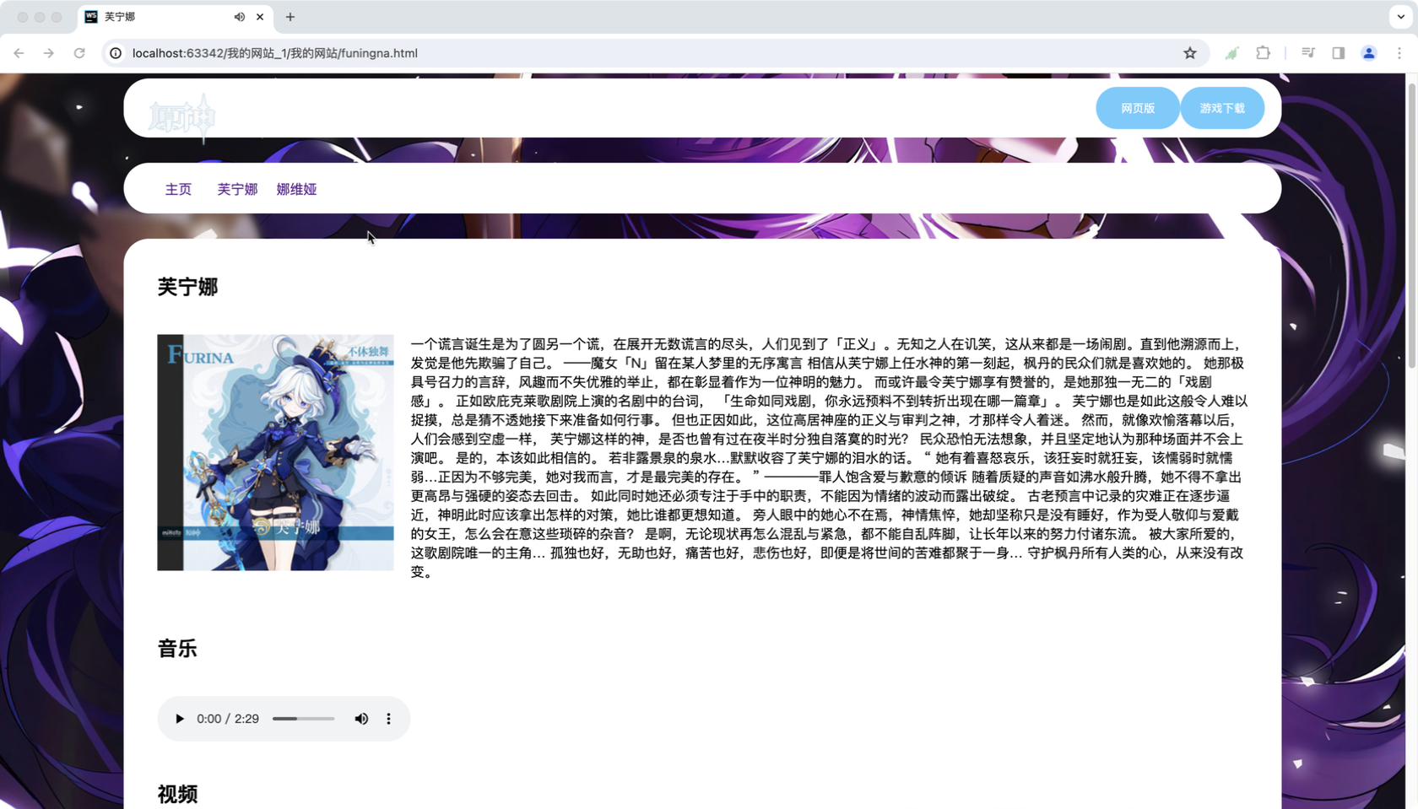
效果展示
02

Slide 7
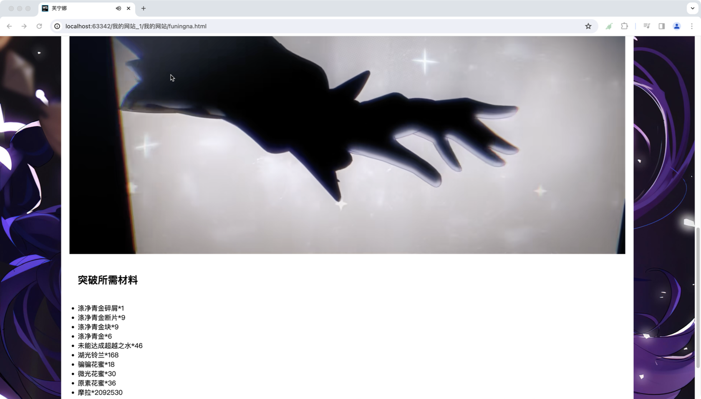
效果展示
02

Slide 8
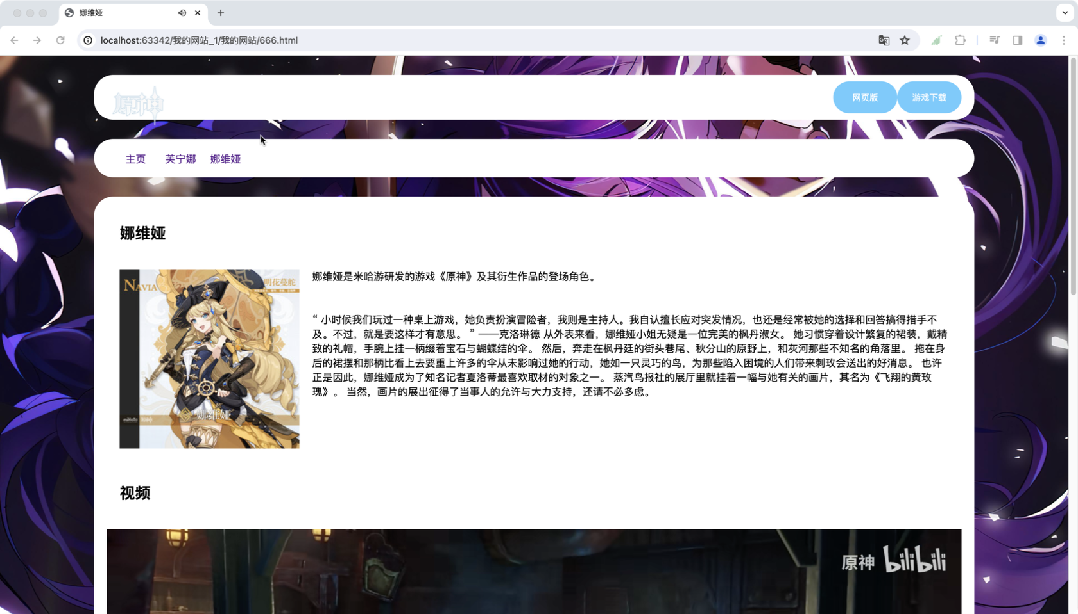
效果展示
02

Slide 9
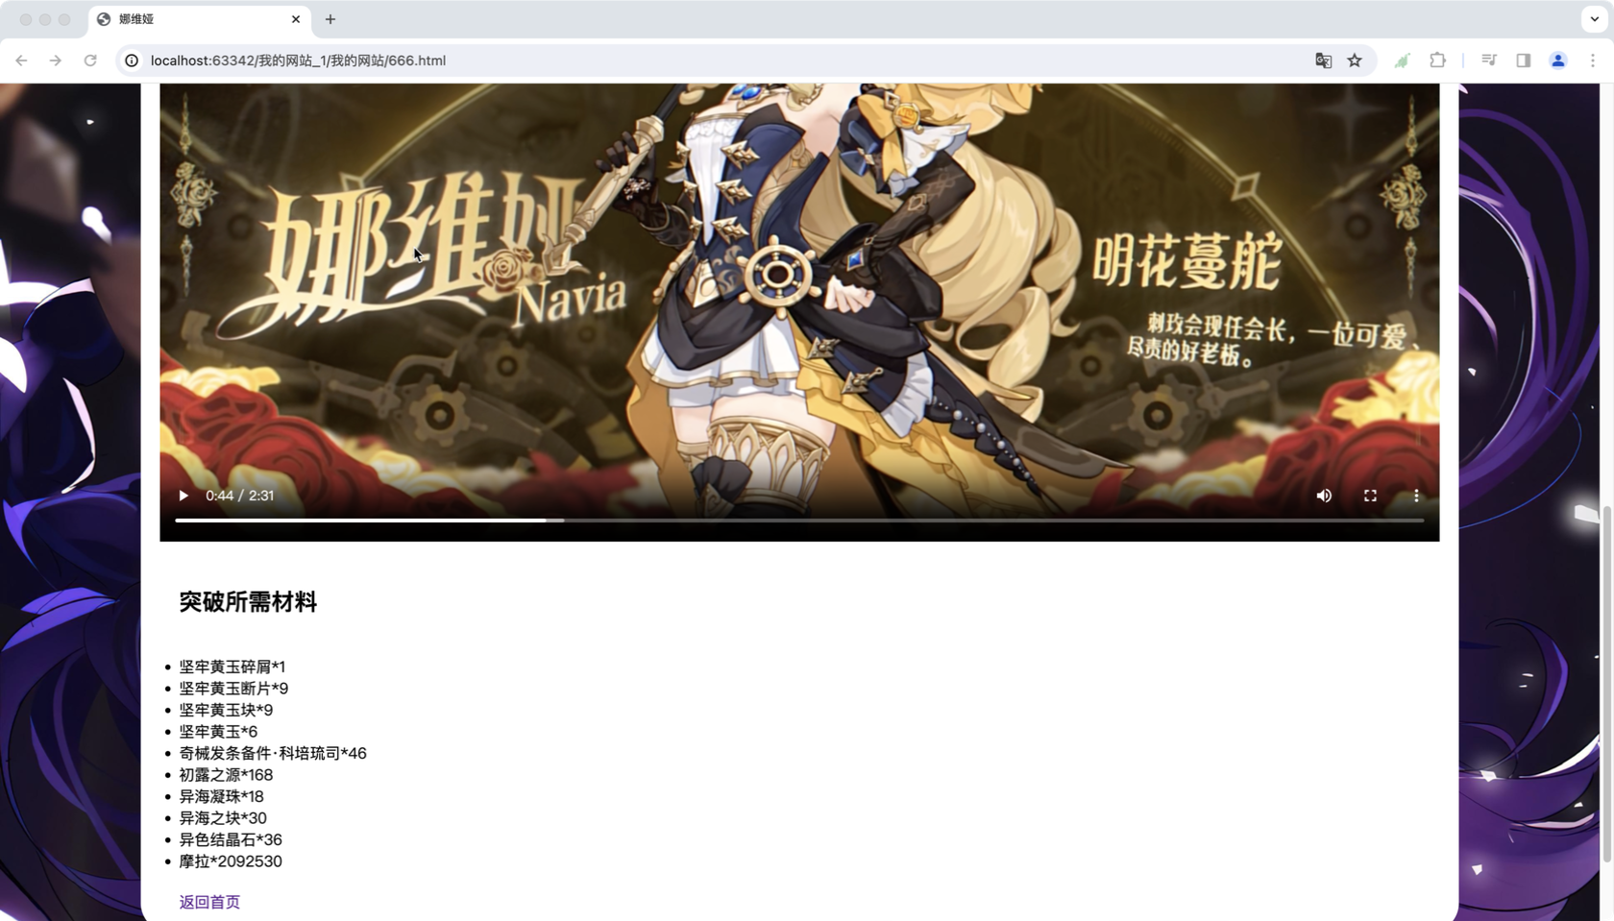
效果展示
02

Slide 10
感谢观看！

